Slide 1
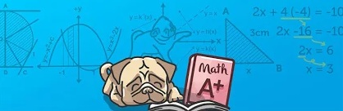
Algoritmi Avansați 2021 c-7
Debriefing Randomized Data Structures: Skip Lists
Lect. Dr. Ștefan Popescu
Email: stefan.popescu@fmi.unibuc.ro
Grup Teams:

Slide 2

Debriefing
Smalltalk about second half of the course
presentation schedule for Tema 1 & Tema 2
future lab work
smalltalk about final exam

Slide 3

Randomized Data Structures
O privire pe scurt, “din avion” asupra Skip lists.

Slide 4
Randomized Data Structures
O privire pe scurt, “din avion” asupra Skip lists.
Introduse in 1989 de către W. Purgh, sunt structuri dinamice bazate pe factor aleator (randomized)

Slide 5
Randomized Data Structures
O privire pe scurt, “din avion” asupra Skip lists.
Introduse in 1989 de către W. Purgh, sunt structuri dinamice bazate pe factor aleator (randomized)
Skip lists are a probabilistic data structure that seem likely to supplant balanced trees as the implementation method of choice for many applications. Skip list algorithms have the same asymptotic expected time bounds as balanced trees and are simpler, faster and use less space.
— William Pugh, Concurrent Maintenance of Skip Lists (1989)

Slide 6


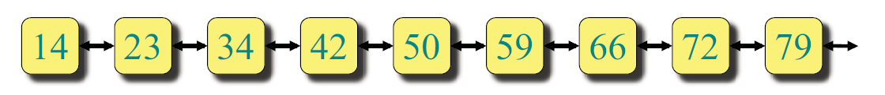
Listele “standard”

Slide 7
Listele “standard”
Q: Complexitatea cautarii unui element intr-o lista sortata?

Slide 8
Listele “standard”
Q: Complexitatea cautarii unui element intr-o lista sortata?
A: O(n)

Slide 9
Listele “standard”
Q: Complexitatea cautarii unui element intr-o lista sortata?
A: O(n)
Q: Suntem multumiti?

Slide 10
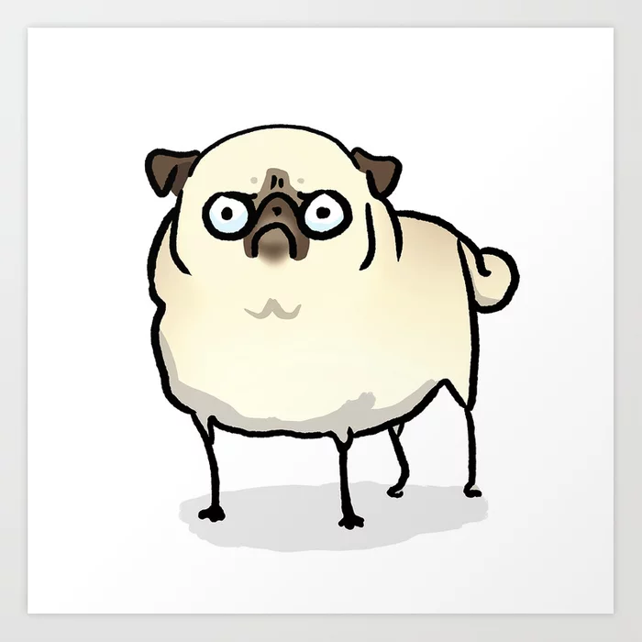
Listele “standard”
Q: Complexitatea cautarii unui element intr-o lista sortata?
A: O(n)
Q: Suntem multumiti?
A: NU!

Slide 11
Listele “standard”
Q: Complexitatea cautarii unui element intr-o lista sortata?
A: O(n)
Q: Complexitate țintă?

Slide 12
Listele “standard”
Q: Complexitatea cautarii unui element intr-o lista sortata?
A: O(n)
Q: Complexitate țintă?
A: O( log n)

Slide 13


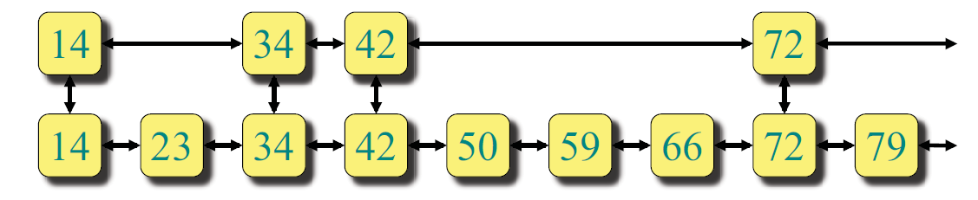
Skip Lists
Pentru o cautare mai eficienta, vom retine 2 liste, dupa modelul urmator:

Slide 14
Skip Lists
SEARCH(x):
•Walk right in top linked list (L1) until going right would go too far
•Walk down to bottom linked list (L2)
•Walk right in L2 until element found (or not)

Slide 15
Skip Lists
Q: Cum ar trebui distribuite nodurile din L1 (nivelul de mai sus) astfel incat cautarea sa fie cat mai eficienta?

Slide 16
Skip Lists
Q: Cum ar trebui distribuite nodurile din L1 (nivelul de mai sus) astfel incat cautarea sa fie cat mai eficienta?
A: Uniform distribuit!

Slide 17
Skip Lists
Q: Cum ar trebui distribuite nodurile din L1 (nivelul de mai sus) astfel incat cautarea sa fie cat mai eficienta?
A: Uniform distribuit!
Q: cate noduri ar trebui sa existe in L1?

Slide 18
Skip Lists
Q: Cum ar trebui distribuite nodurile din L1 (nivelul de mai sus) astfel incat cautarea sa fie cat mai eficienta?
A: Uniform distribuit!
Q: cate noduri ar trebui sa existe in L1?
A:

Slide 19
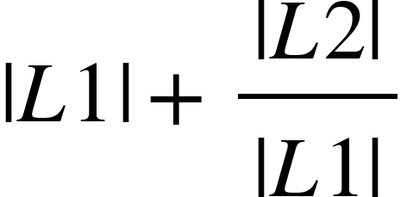
Skip Lists: Numarul de elemente per nivel
Costul unei căutări în listă este aprox

Slide 20
Skip Lists: Numarul de elemente per nivel
Costul unei căutări în listă este aprox
Relatia de mai sus este minimizata atunci cand |L1|²=|L2|=n; deci
|L1|=sqrt(n)

Slide 21
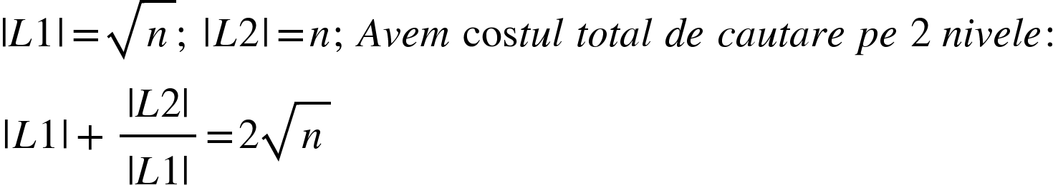
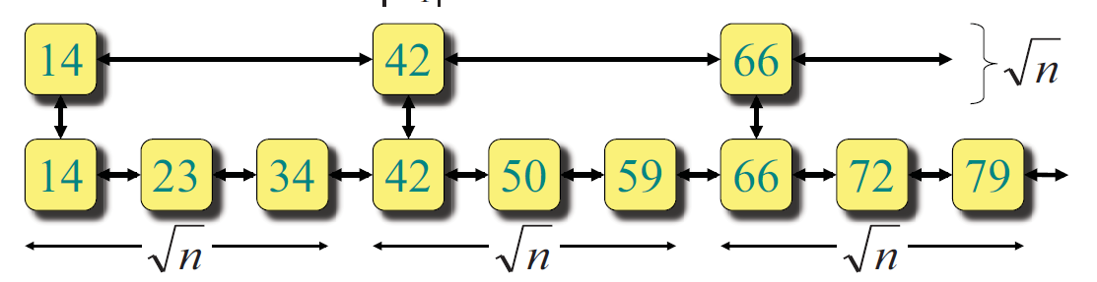
Skip Lists: Numarul de elemente per nivel

Slide 22
Skip Lists: Numarul de elemente per nivel
Dar pentru 3 nivele? Dar 4 nivele? Dar k nivele?

Slide 23
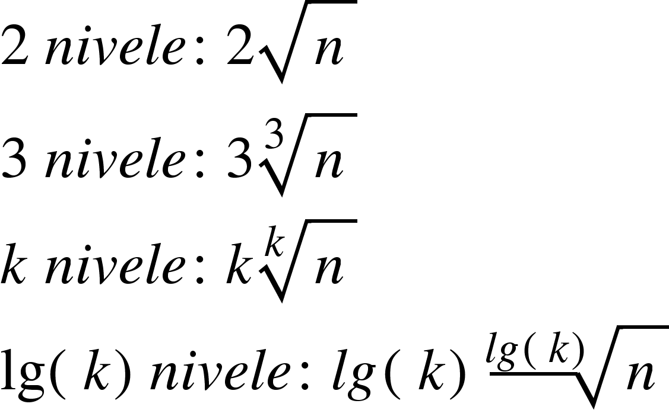
Skip Lists: Numarul de elemente per nivel

Slide 24
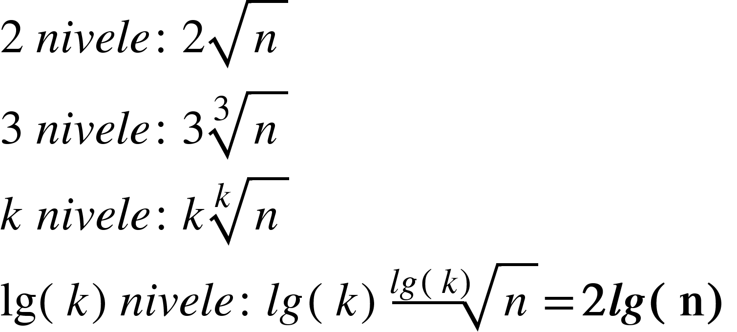
Skip Lists: Numarul de elemente per nivel

Slide 25
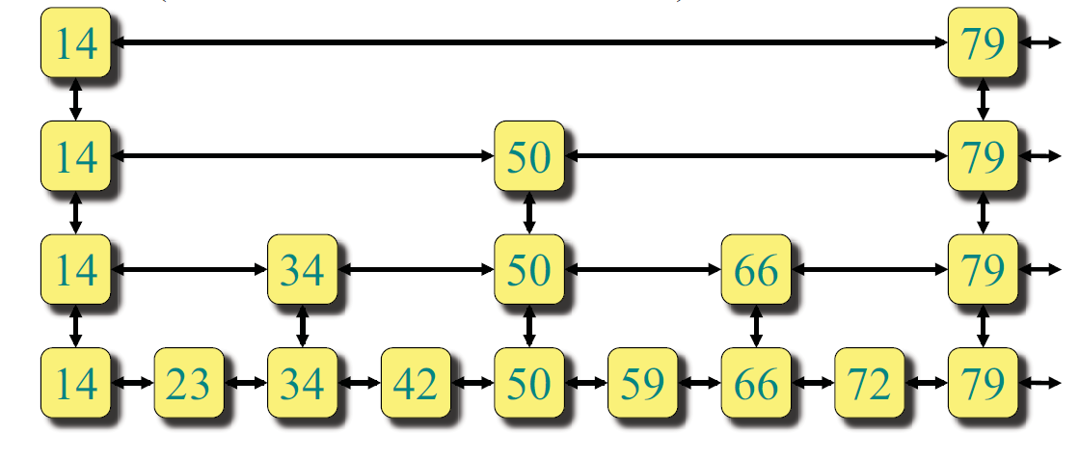
Skip Lists: Numarul de elemente per nivel
Cu ce seamana oare?

Slide 26
Skip Lists: Numarul de elemente per nivel
Cu ce seamana oare?
Un arbore!

Slide 27
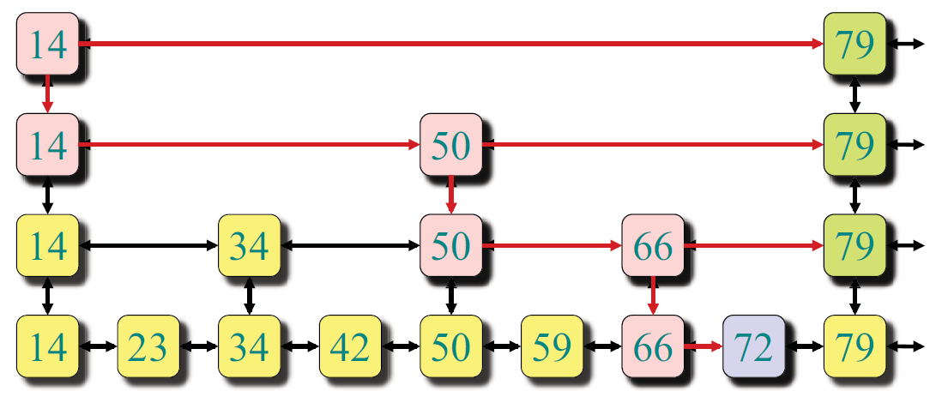
Skip Lists: Search (X)
Search(72)

Slide 28
Skip Lists: Insert (X)
Pentru a insera un nou element X in lista:
ii cautam pozitia in nivelul inferior (search(x))
il inseram pe nivelul inferior

Slide 29
Skip Lists: Insert (X)
Pentru a insera un nou element X in lista:
ii cautam pozitia in nivelul inferior (search(x))
il inseram pe nivelul inferior
il inseram si pe unele nivele superioare
OBSERVATIE: Nivelul inferior va contine intoteauna toate elementele

Slide 30
Skip Lists: Insert (X)
Pentru a insera un nou element X in lista:
ii cautam pozitia in nivelul inferior (search(x))
il inseram pe nivelul inferior
il inseram si pe unele nivele superioare
OBSERVATIE: Nivelul inferior va contine intoteauna toate elementele
Q: Pe cate alte nivele inserez X?
A: Dau cu banul! Daca pica pajura, inserez pe inca un nivel, altfel ma opresc!

Slide 31
Skip Lists: Insert (X)
Pentru a insera un nou element X in lista:
ii cautam pozitia in nivelul inferior (search(x))
il inseram pe nivelul inferior
il inseram si pe unele nivele superioare
OBSERVATIE: Nivelul inferior va contine intoteauna toate elementele
Q: Pe cate alte nivele inserez X?
A: Dau cu banul! Daca pica pajura, inserez pe inca un nivel, altfel ma opresc!
Consecinta: ½ dintre elemente vor fi doar pe nivelul 0. ¼ dintre elemente vor fi doar pe nivelele 0 si 1. ⅛ vor fi doar pe nivelele 0, 1 si 2, etc...

Slide 32
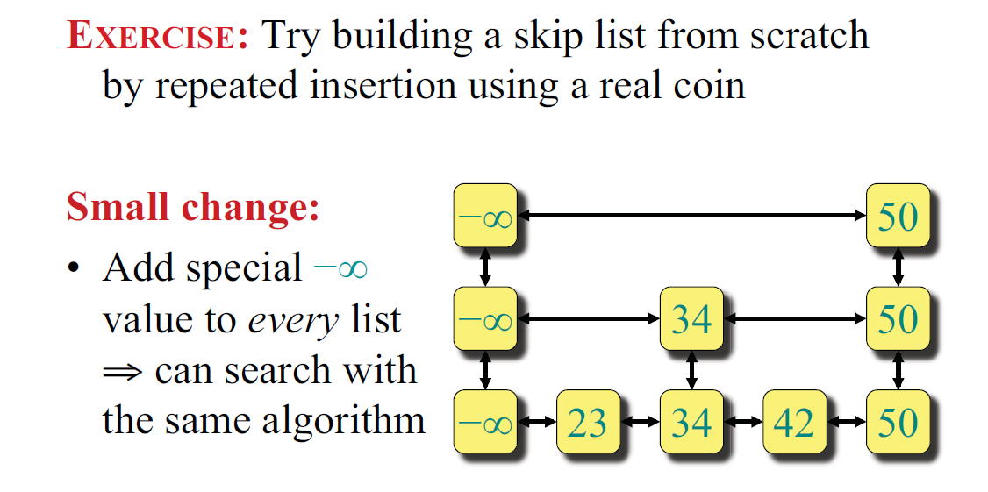
Skip Lists: Exercitiu

Slide 33
Skip Lists: Delete (x)
Se cauta elementul x in lista (se gaseste pe cel mai de sus nivel).
Se sterge eelemntul de pe toate nivelele!

Slide 34
Skip Lists: How good are they?
Whiteboard S23 Whiteboard S24

